Slide 1
广东科学技术职业学院
资助政策宣讲会
主讲：程庭亭
时间：2019年4月26日

Slide 2
目的
主要宣传国家以及广东省资助、学校资助政策包括高校生源地信用助学贷款、国家奖助学金、服兵役资助、建档立卡、少数民族大学生资助、南粤扶残助学工程、校内奖学金、勤工助学、临时困难补助金、新生专项资助金、助梦杨帆海外研学项目等。

Slide 3
宣讲内容
01
一、资助政策介绍
02
二、奖学金介绍
03
三、互动环节：有关问题解答

Slide 4
资助政策介绍
01

Slide 5
一、高校学生资助政策项目
1、高校学生资助政策包括那些项目？
①国家奖助学金；
②国家助学贷款；
③应征入伍大学生学费补偿、国家助学贷款代偿；
④退役士兵教育资助、学费补偿；
⑤勤工助学等项目；
⑥广东省家庭经济困难大学新生资助；
⑦广东省少数民族聚居区少数民族大学生资助；
⑧广东省户籍建档立卡学生免学费和生活费补助；
⑨南粤扶残助学工程等资助项目。

Slide 6
2、高校学生就读期间每年能申请多少资助资金？
可获得2000-4000元/学年助学金，同时，学生如需要，每年还可免息贷款8000元。对于广东省户籍建档立卡学生，就读公办院校的免学费，就读民办院校的，享有5000元/学年补助，而且，无论就读公办院校还是民办院校，都可获得7000元/学年的生活费补助。

Slide 7
二、家庭经济困难学生资格认定
1、哪些学生属于家庭经济困难学生？
家庭经济困难学生是指学生本人及其家庭所能筹集的资金，难以支付其在校期间学习和生活基本费用的学生。家庭经济困难学生认定主要由各级教育部门和各级各类学校，对提出资助申请的学生，根据扶贫、民政等部门出具的有关证明文件，按统一的工作流程和认定分析方法，核实学生的家庭经济状况，确定其是否为家庭经济困难学生，并对其家庭经济困难程度分别进行确定。

Slide 8
2、入学前，家庭经济困难学生申请资助需要准备什么材料？
学生入学前，须向户籍所在地或父母核实本人家庭是否为建档立卡贫困户、城乡最低生活保障家庭、特困供养人员、孤儿、父母不能履行抚养义务的儿童、低收入（低保边缘、低保临界）、享受国家定期抚恤补助的优抚对象子女、因公牺牲警察子女、残疾人、特困职工家庭子女等，如属以上任何一种情形，学生都需备齐相关证件复印件，入学时交学校审核确认。

Slide 9
3、家庭经济困难学生如何划分困难程度？
根据家庭经济困难学生困难程度，设置特殊困难、比较困难、一般困难3级。对照划定的困难程度等级，通过“广东省家庭经济困难学生认定系统”，统一、规范的按照各项指标分值做科学计算，依据分值高低划分困难等级。具体划分标准可在广东省教育厅官网和各高校官网查询。

Slide 10
4、家庭经济困难学生申请资助需要提交哪些材料？
每年秋季学期开学后，各高校开始组织开展家庭经济困难认定工作。家庭经济困难学生申请资助时，需要先填写《广东省家庭经济困难学生认定申请表》，《申请表》不需要加盖公章，学生只需如实填写个人信息和家庭信息。学生根据自身实际，在《申请表》上勾选建档立卡贫困户、城乡最低生活保障家庭、特困供养人员、孤儿、父母不能履行抚养义务的儿童、低收入（低保边缘、低保临界）、享受国家定期抚恤补助的优抚对象子女、因公牺牲警察子女、残疾人、特困职工家庭子女等相应事项，并提交相关证件复印件，送学校核对、存档备查。

Slide 11
三、高校家庭经济困难新生资助
1、新生入学前，无法筹集学费和生活费，可以申请哪些资助？
新生入学前，无法凑集足够资金解决学费和生活费，可以通过申请广东省家庭经济困难大学新生资助、生源地信用助学贷款、广东省少数民族聚居区少数民族大学生资助、南粤扶残助学工程等。除生源地信用助学贷款外，广东省财政设立的资助政策不可以同时享受。

Slide 12
2、哪些学生可以申请广东省家庭经济困难大学新生资助？资助标准是多少？
考入全日制普通高校，由于家庭经济困难，学生本人及其家庭所能筹集到的资金不足以缴纳第一学年学费的广东省户籍一年级本专科新生，特别是残孤学生、烈士子女、优抚家庭子女、城乡低保家庭子女和低收入家庭子女，可以申请新生资助。资助标准最高不超过6000元，学费标准低于6000元的，按实际应缴纳学费金额进行资助，为一次性资助。

Slide 13
四、国家助学贷款
1、什么是国家助学贷款？
国家助学贷款是由国家贴息，为家庭经济困难学生提供的一种助学方式。国家助学贷款包括生源地信用助学贷款和校园地助学贷款。生源地信用助学贷款是指国家开发银行等金融机构向符合条件的家庭经济困难普通高校学生发放的、在学生入学前到户籍所在县（市、区）办理的助学贷款。生源地贷款为信用贷款，学生和家长（或其他法定监护人）为共同借款人，共同承担还款责任。校园地国家助学贷款是由政府主导、财政贴息、财政和高校共同给予银行一定风险补偿金，银行、教育行政部门与高校共同组织实施，帮助高校家庭经济困难学生支付在校学习期间所需的学费和住宿费的银行贷款。

Slide 14
2、哪些学生可以申请国家助学贷款？
家庭经济困难，或家庭经济收入不足以（或暂时不足以）支付学生在校期间完成学业所需的基本费用（含学费和生活费）的全日制普通高校本专科生（含高职生）、第二学士学位学生及预科生，都可以通过到户籍所在县（市、区）或学校学生资助部门办理助学贷款。

Slide 15
3、国家助学贷款的用途是什么？可以申请多少金额？
国家助学贷款主要用于本人在校学习期间所需的学费、住宿费及部分生活费。按照国家助学贷款政策的有关规定，每人每学年申请贷款额度不超过8000元，支持家庭经济困难学生根据实际情况按贷款上限足额申办贷款。

Slide 16
4、生源地信用助学贷款和校园地国家助学贷款可以同时申请吗？
不可以，只能选其一。
5、国家助学贷款期限是多久？还本宽限期有多长？
贷款期限按学制加13年、最长不超过20年、最短6年确定。学生在读期间利息全部由财政补贴。学生毕业当年不再继续攻读学位的，在3年还本宽限期内只需偿还利息，毕业第四年开始偿还贷款本金和利息。学生毕业后，在还款期内继续攻读学位的，应及时向县级资助中心或高校资助中心提供书面证明，审核通过后，可继续享受贴息和还本宽限期。贷款到期日期不变。

Slide 17
生源地国家助学贷款 （7-8月份）
政府主导、金融机构向高校家庭经济困难学生提供的免担保、免抵押信用贷款，用于解决在校期间的学费和住宿费。在校学习期间利息全部由财政贴付，毕业后的利息由借款学生负担。
寄录取通知书时
附带资助简介
对象：新生
学生在生源地申请
贷款（7-8月）
带生源地回执报到时申请走绿色通道
交生源地贷款
回执到二级学院
交学校
资助中心
录入国开行贷款系统

Slide 18
国家助学贷款（生源地贷款及校园国家助学贷款）
一、什么时候开如算利息？
从毕业当年的7月1日起计息，并且必须在12月20日之前还利息。
二、什么时候还利息？
每年的11月30日前存入足额到合同上国家开发银行提供的支付宝帐户上，国开行于每年12月20日统一扣款。（逾期不还直接影响信用，直接记入中国人民银行个人征信系统）
三、什么时候还本金？
（一）毕业后三年内还清，也可以在国开行网上申请提前还款。（扣款日期：到期那一年的9月20日）
（二）可分次数还本金：每次还款金额应申请大于或等于500元（加100元的整数，如600元、700元等）
四、还款的方式有哪几种？（支付宝、高校POS机还款、手机还款）

Slide 19
五、国家助学金
1、什么是国家助学金？
国家助学金是由中央与地方政府共同出资设立的助学项目，主要用于资助家庭经济困难的全日制普通高校本专科（含高职、第二学士学位）在校学生的生活费用开支。
2、国家助学金的资助标准是多少？
根据家庭经济困难认定结果，分三档资助，具体资助标准为：特殊困难等级每生每年4000元，困难等级每生每年3000元，一般困难等级每生每年2000元。

Slide 20
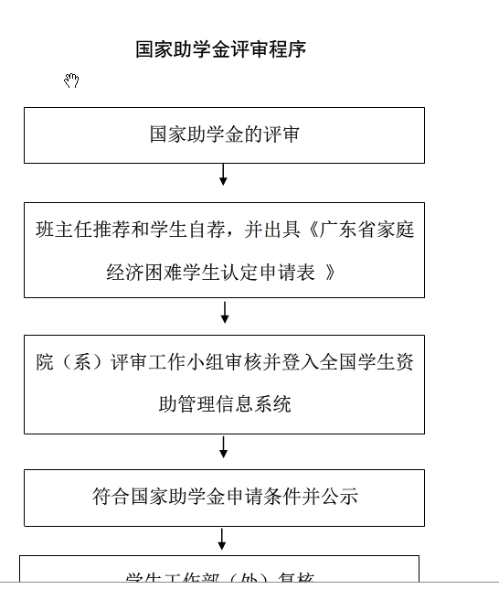
3、国家助学金申请流程？

Slide 21
六、勤工助学
学生在学校的组织下，利用课余时间，通过自己的劳动取得合法报酬，用于改善学习和生活条件，其目的是就近为学生提供锻炼能力，展示才能的机会，促进学生综合发展。
学校设置校内勤工助学岗位，优先向家庭经济困难学生提供。
珠三角地区，不低于当地最低工资标准，报酬按每人每月实际工作时间发放，校内岗位原则上每周不超过8小时，每个月不超过40小时
岗位分布：各职能部门
申请时间及地址：学校勤工助学服务中心（9-10月）

Slide 22
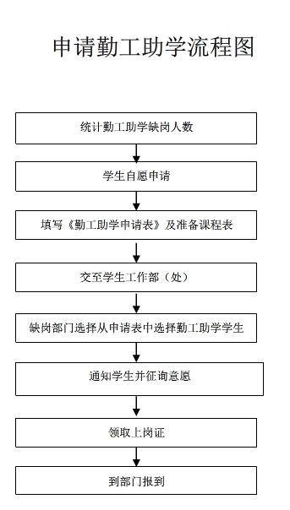
六、勤工助学
勤工助学申请流程

Slide 23
七、建档立卡学生资助政策
1、建档立卡补助对象是哪些学生？
从2016年秋季学期起，广东户籍建档立卡贫困户普通高校全日制专科在校学生；2019年秋季学期起，就读全日制普通高校的本科生、研究生都可享受建档立卡学生补助。
2、建档立卡学生资助的项目
建档立卡学生可以获得的资助项目包括：学费补偿；生活费7000元/年（在户籍所在地领取）；国家助学金

Slide 24
八、广东省南粤扶残助学工程
南粤扶残助学工程
资助对象
资助标准
申请办法
广东省户籍当年考入普通高校的全日制残疾人大学生
本科生每人一次性资助15000元
符合条件的残疾人大学生向入学前户籍所在地的县（市、区）残联提出申请。

Slide 25
九、广东省少数民族聚居区少数民族大学生资助
资助对象
资助标准
申请办法
在广东省少数民族聚居区，且小学和初中均在少数民族聚居区中小学就读。
符合条件的少数民族大学生向入学前户籍所在地的县（市、区）民族工作部门提出申请。
每生每学年10000元

Slide 26
十、大学生应征入伍、退役复学、直招士官服兵役学费资助
资助对象:应征入伍服兵役的高校在校生、毕业生及退役后复学的原高校在校生。
国家对应征入伍服兵役的高校学生在校期间缴纳的学费实行补偿、对在校期间获得国家助学贷款（含校园地助学贷款和生源地信用助学贷款）实行代偿，退役后复学的原高校在校生实行学费减免。
补助标准为本专科生每人每学年不超过8000元，每学年实际缴纳的学费或获得的国家助学贷款低于8000元的，按照学费和国家助学贷款两者就高的原则，实行补偿或代偿。
需准备的资料：按具体的文件要求。
注意：
一、学生入伍后被部队退回的，学校将追回学费补偿此费用并上缴回省资助中心。
二、根据《兵役法》第十一章第六十六条规定：有拒绝、逃避兵役登记和体格检查的公民，将受负相应法律责任。

Slide 27
奖学金介绍
02

Slide 28
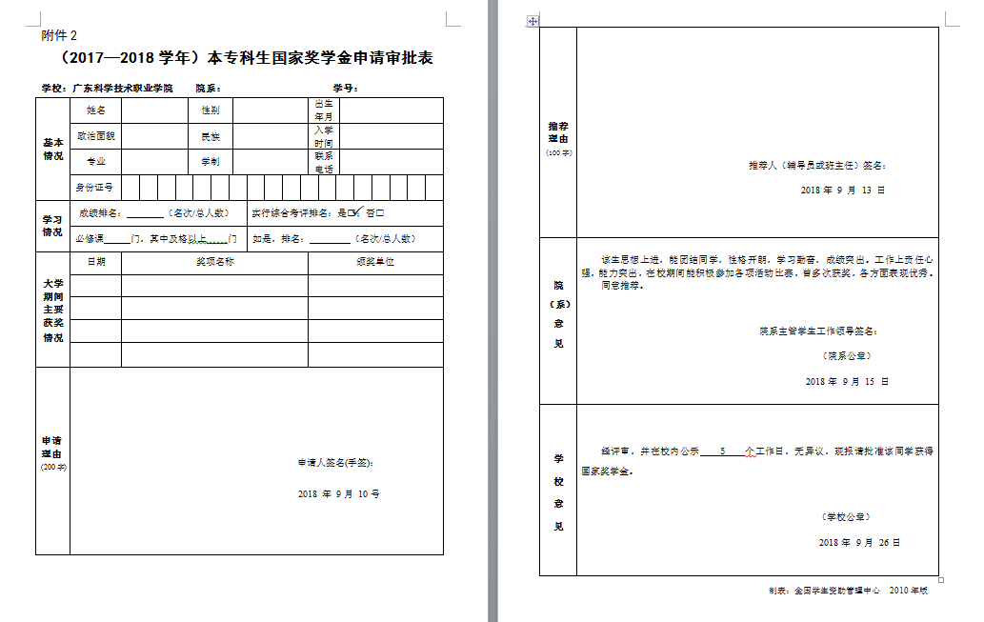
一、国家奖学金
本专科国家奖学金：奖励对象是特别优秀的二年级及以上的全日制普通高校本专科（含高职、第二学士学位）在校生，全国奖励5万名，是大学生的最高荣誉，颁发国家统一印制的荣誉证书，并记入学生的学籍档案。奖励标准为每生每年8000元。

Slide 29
二、国家励志奖学金
本专科生国家励志奖学金：奖励对象是品学兼优、家庭经济困难的二年级及以上全日制普通高校本专科在校生，奖励标准为每生每年5000元。
国家励志奖学金申请条件：1、在省教育厅困难认定系统进行过困难认定，且被认定为一般困难以上等级；2、品学兼优，学习成绩在班级名列前茅。

Slide 30
三、学校学生奖励
广科院学生奖励分为：
1、广科年度人物
2、综合奖励：广科之星，分为一、二、三等奖
3、单项奖励：“学习之星”、“进取之星”、“自强之星”、“奉献之星”、“风尚之星”、“敬业之星”、“双创之星”、“科研之星”、“文体之星”、“技能之星”、“优秀学生干部之星”、“综合素质优秀之星”。
4、特别贡献奖

Slide 31
互动环节
03
（国家资助政策问题解答）

Slide 32
谢谢大家！

